Slide 1
OPEN GATE
OTEVŘENÁ BRÁNA DO SVĚTA
2005
Nový moderní areál
Prvních 112 studentů
2009
IB akreditace
Prvních 21 absolventů
2009/2010
141 studentů (134 boarding)
40 pedagogů (+6 externistů)
20 dalších zaměstnanců
2011
Základní škola CZ/EN

Slide 2
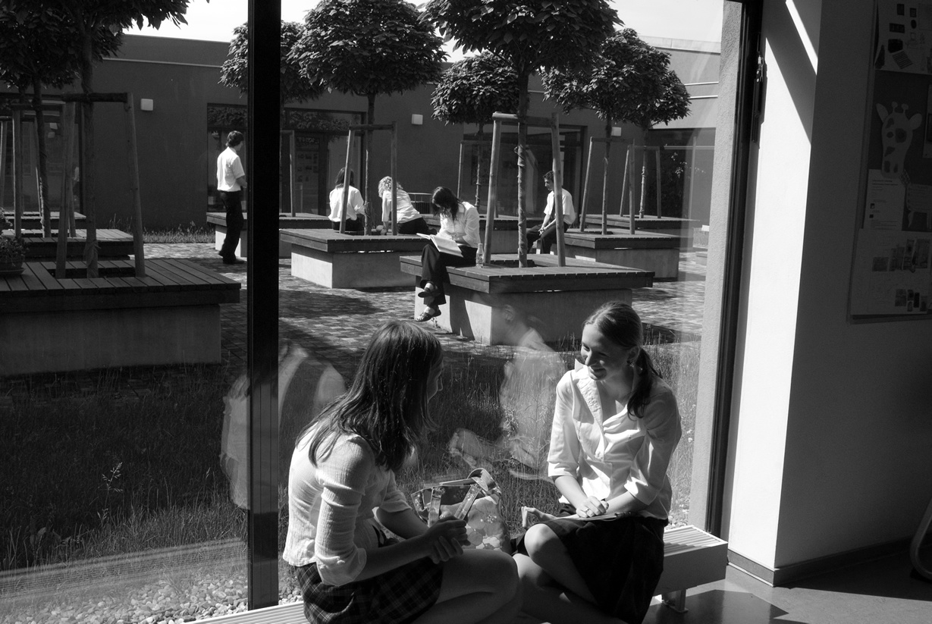
OPEN GATE
VÍCE NEŽ ŠKOLA
VZDĚLÁNÍ
MIMOŠKOLNÍ ČINNOST
VOLNÝ ČAS
ŽIVOT V KOMUNITĚ

Slide 3
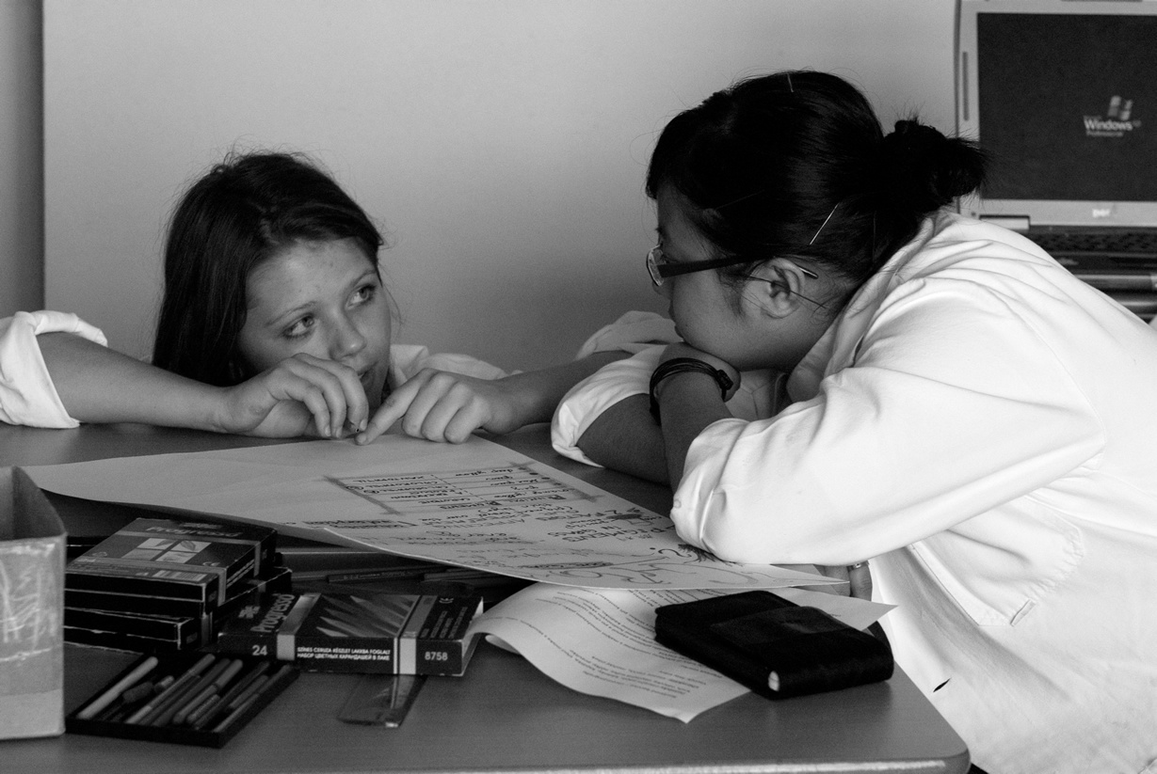
VZDĚLÁNÍ
MODERNÍ CESTA S MEZINÁRODNÍMI VÝSTUPY
Nízký počet studentů
Interaktivní metody
Kvalitní výuka jazyků
Moderně vybavené učebny

Slide 4
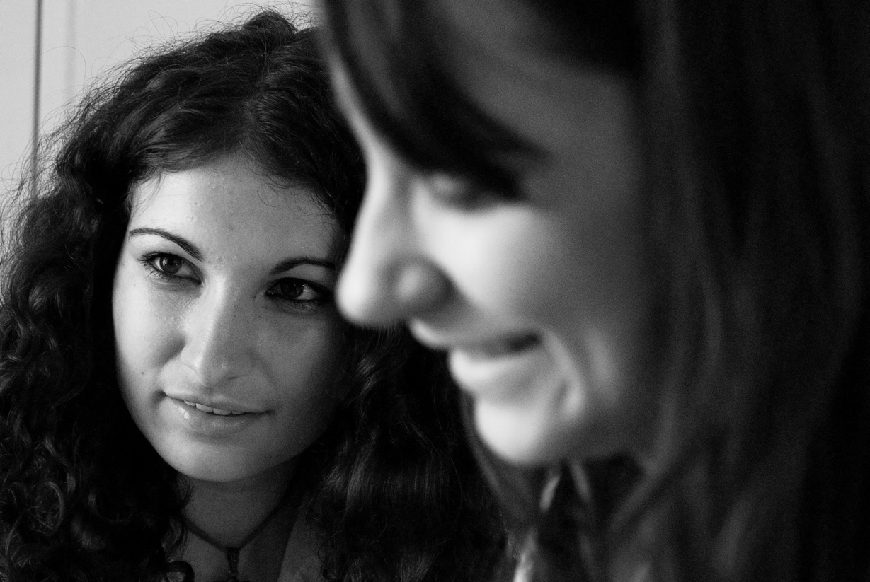
VÝUKA
ÚČEBNÍ PLÁN DLE MEZINÁRODNÍCH I ČESKÝCH STANDARDŮ
Nižší gymnázium
Vyšší hodinová dotace angličtině
Rozdělení dle úrovní
Integrovaný předmět – Přírodní vědy
Moderní didaktické materiály
Příprava na výuku v angličtině

Slide 5
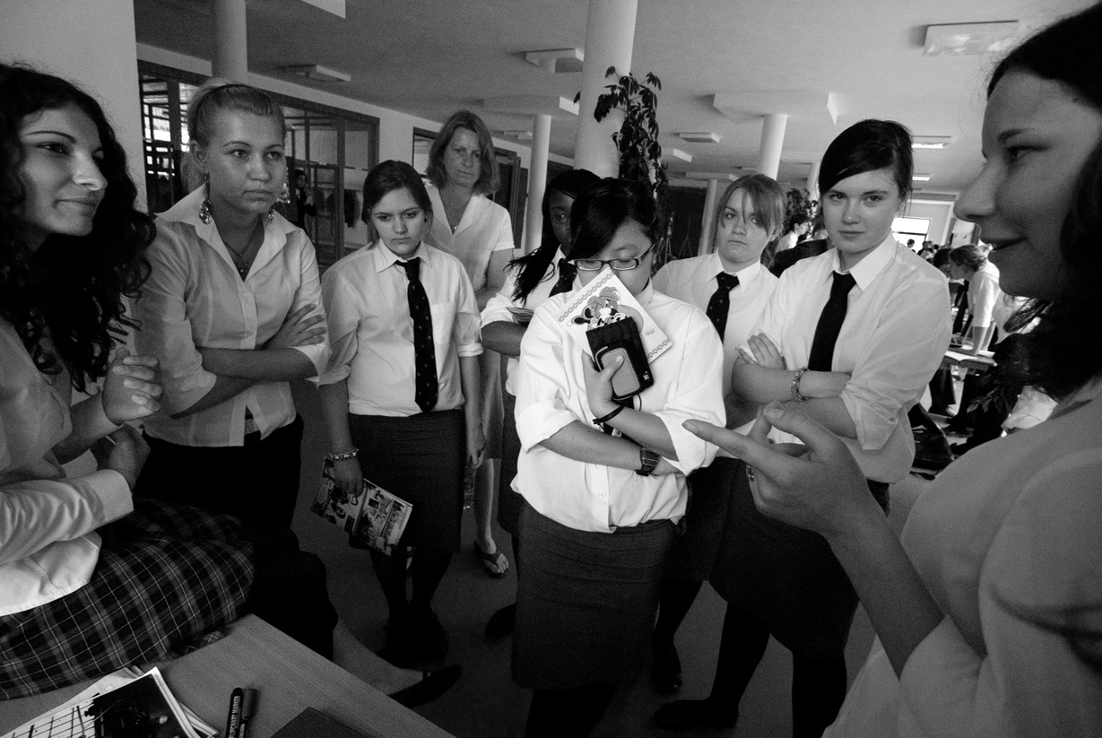
VÝUKA
ÚČEBNÍ PLÁN DLE MEZINÁRODNÍCH I ČESKÝCH STANDARDŮ
Vyšší gymnázium
Kvinta, Sexta
Výuka všech předmětů angličtině
Volitelné předměty
Možnost studia 3. cizího jazyka
Studentské zahraniční výměny

Slide 6
Vyšší gymnázium
Septima, Oktáva
IB Diploma – Mezinárodní maturita
6 profilových předmětů – intenzivní výuka
ToK, Extended Essay, C.A.S.
Možnost české maturity

Slide 7
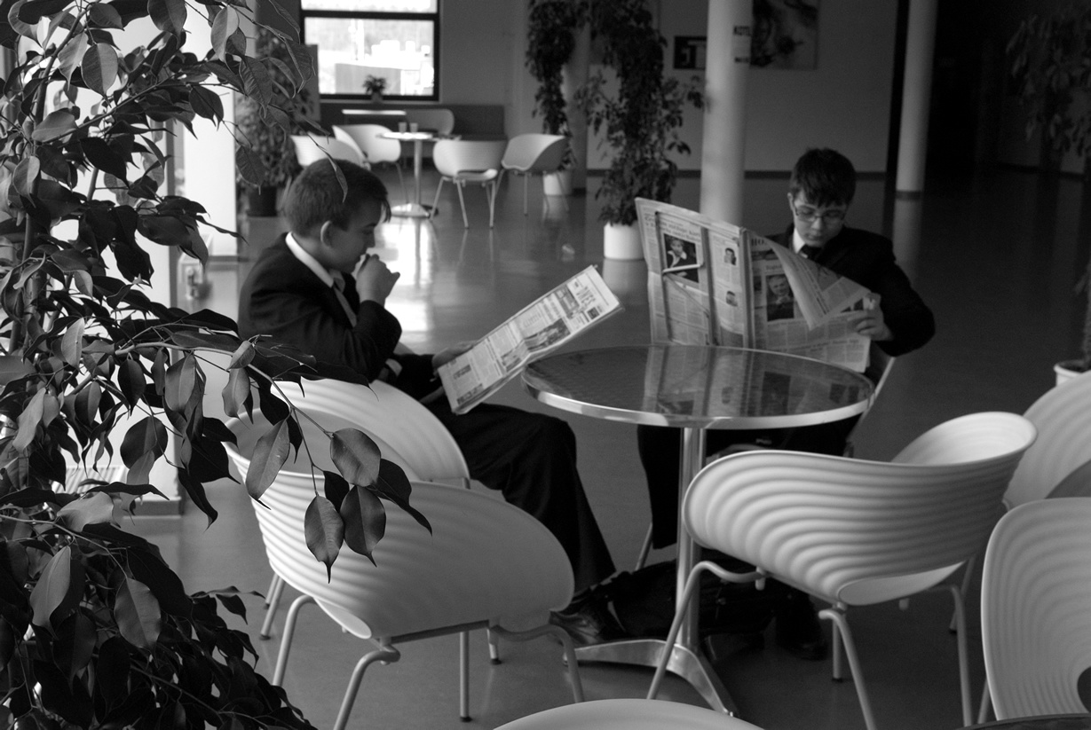
VÝUKA
ABSOLVENT PŘIPRAVEN NA STUDIA I PRO ŽIVOT
Znalosti i dovednosti
Zdravá sebedůvěra
Komunikace a argumentace
Týmová práce
Řízení a práce na projektech

Slide 8
OPEN GATE
BRÁNA K BUDOUCÍMU VÝBĚRU
IB – vstupenka na prestižní univerzity doma i ve světě
Kariérní poradenství
Kontakty na univerzity
Příprava na konkrétní zkoušky

Slide 9
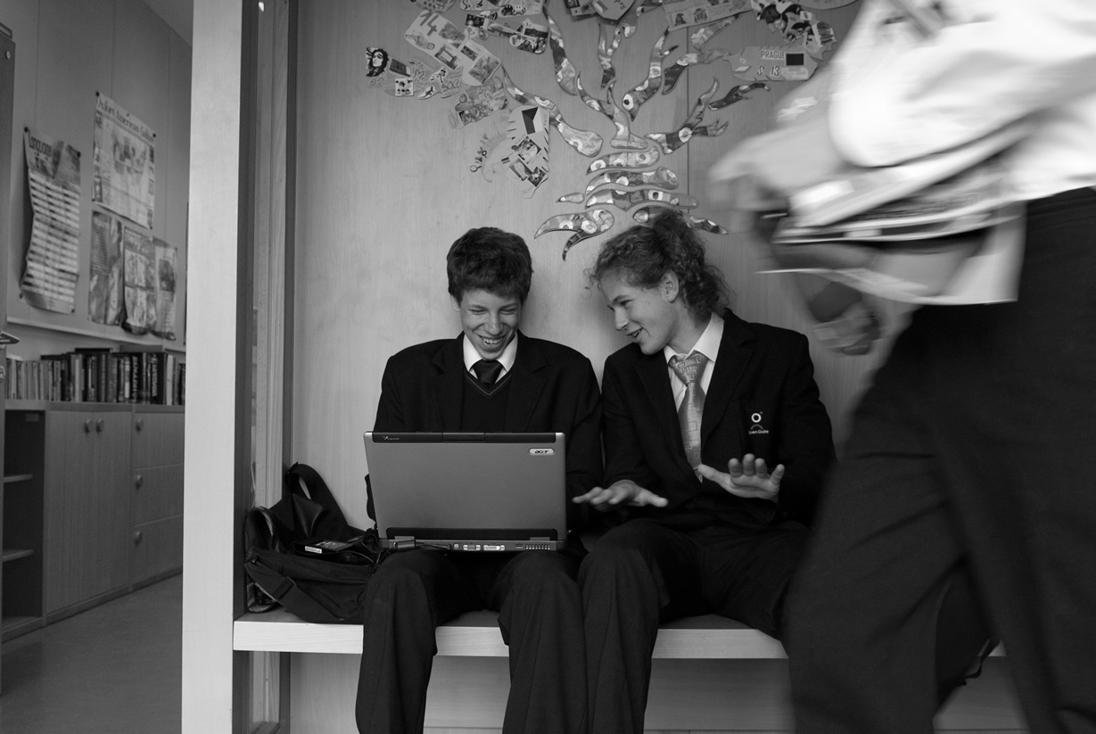
ABSOLVENTI 2009
USA
Darthmouth College
University of Chicago
Velká Británie
Bath Spa University
London Metropolitan University
Newcastle University
University of Aberdeen
University of Birmingham
University of Manchester
Švýcarsko
Univerzitat Luzern
Itálie
Bocconi School Milano
Česká republika
UK, Právnická fakulta
UK, Filosofická fakulta
UK, Fakulta hum. studií
UK, Fakulta sociálních věd
UK, Pedagogická fakulta
ČVUT, Fakulta architektury
Masarykova Univerzita
VŠE

Slide 10
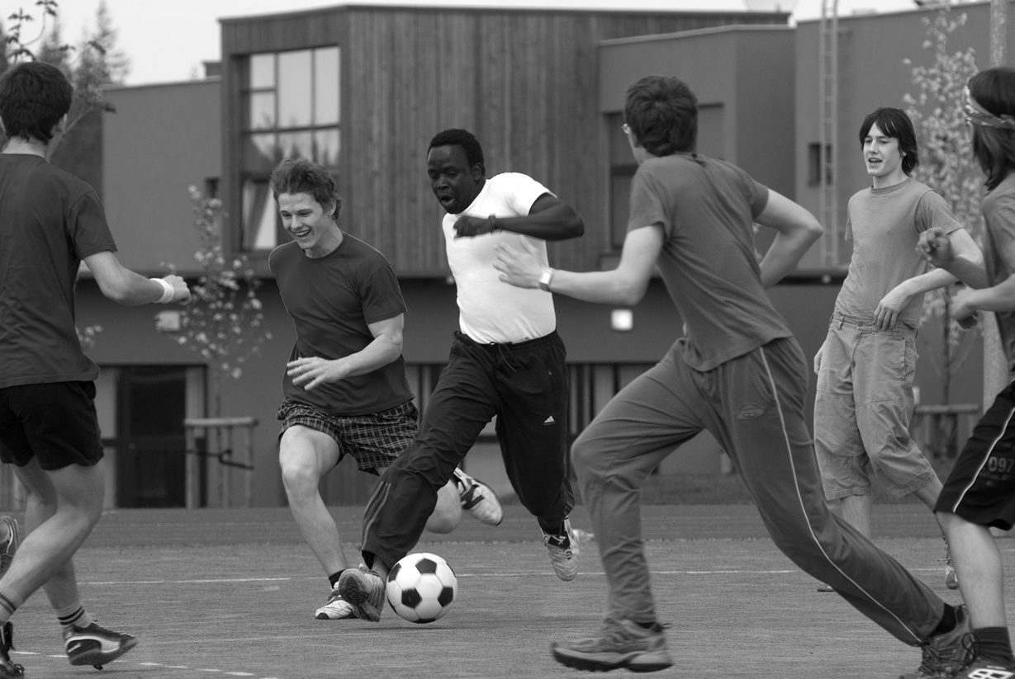
MIMOŠKOLNÍ AKTIVITY
ROZVOJ TĚLA I DUCHA
Duke of Edinburgh Award
Cena vévody z Edinburghu
Sport
Umění
Práce pro komunitu
Expedice
IB program – C.A.S.

Slide 11
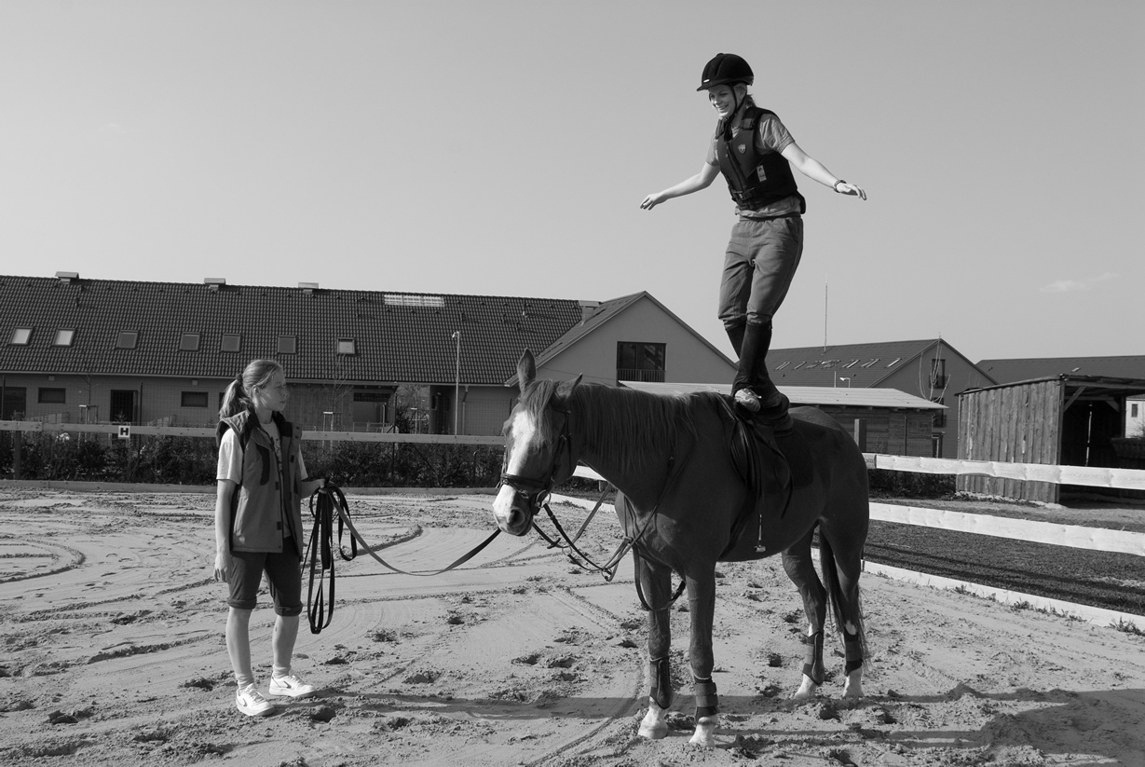
SPORT
Jezdectví, plavání, jóga, kickbox, florbal, posilování, basketbal, fotbal, volejbal, atletika, cyklistika

Slide 12
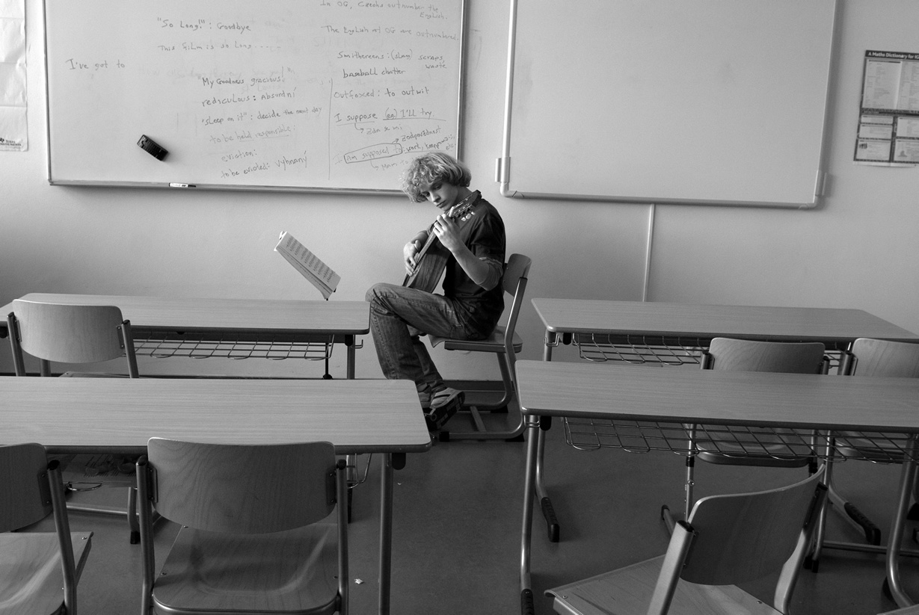
HUDBA
ROZVOJ TALENTU
Kytara
Sborový a sólový zpěv
Bicí
Klavír
Tanec
Fotografie

Slide 13
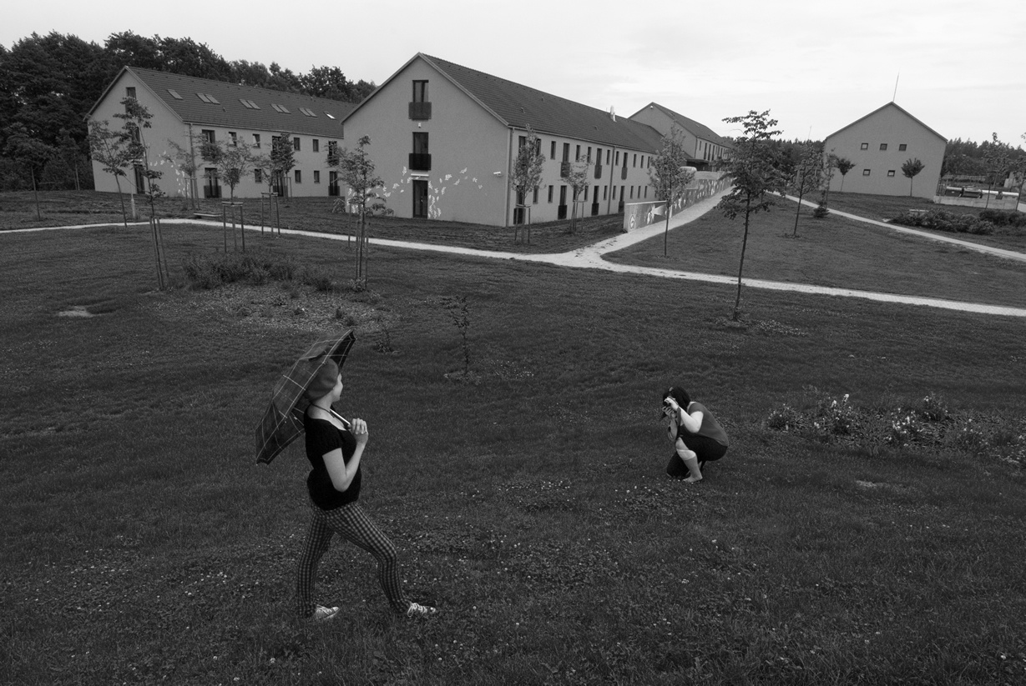
KOMUNITNÍ ČINNOST
POMOC KOMUNITĚ A POTŘEBNÝM
INTERNÍ
Pomoc při projektech
Práce v knihovně a na kolejích
Studentská rada
Časopis
EXTERNÍ
Olivova léčebna
Domovy důchodců
Projekty pro ZŠ
Charitativní akce

Slide 14
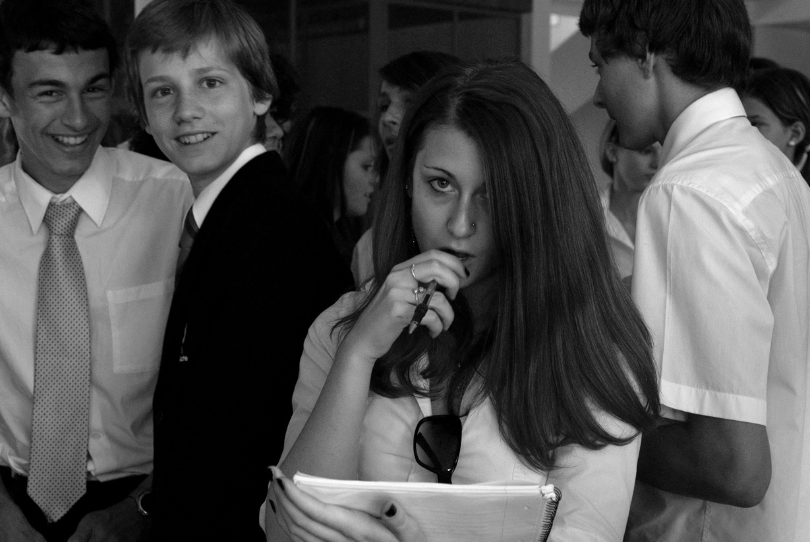
AKADEMICKÁ ZÁJMOVÁ ČINNOST
Debatní liga
Projekt OSN
Semináře
Jazyky
Global School

Slide 15
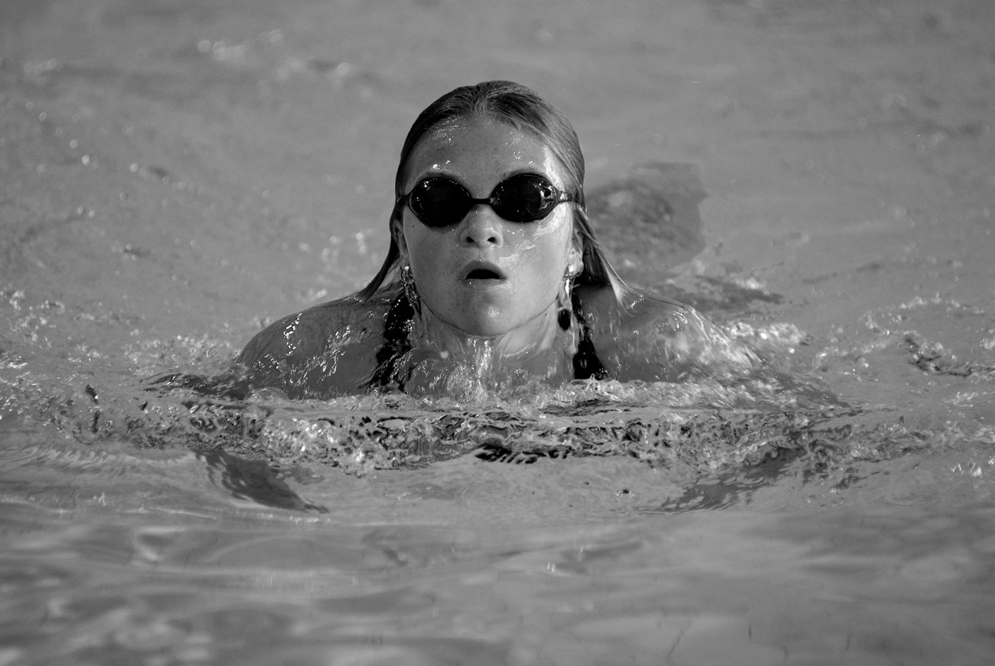
VOLNÝ ČAS
AREÁL OPEN GATE
DIVADLO
KNIHOVNA
TĚLOCVIČNA
BAZÉN
HOSPODÁŘSTVÍ
KAVÁRNA

Slide 16
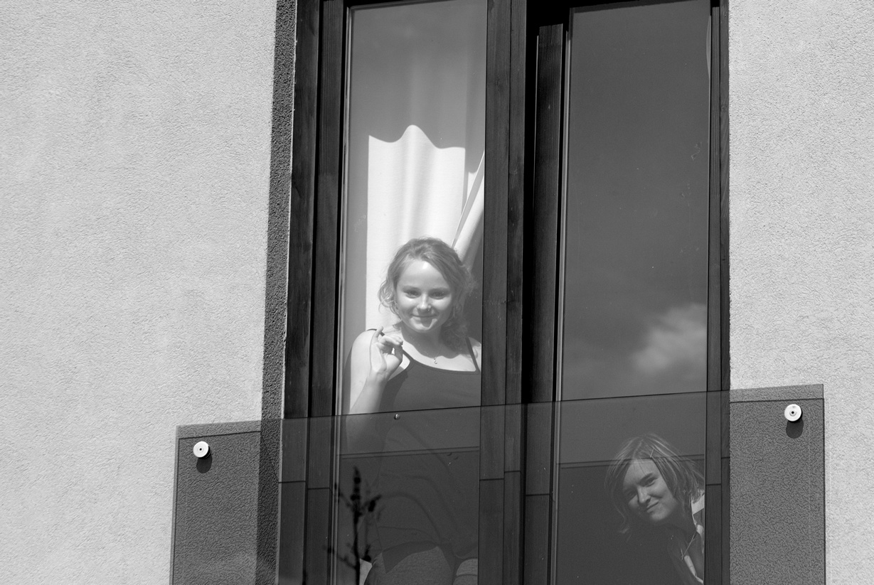
ŽIVOT V OPEN GATE
MODERNĚ KONCIPOVANÉ KOLEJE
Čtyři koleje
Společný prostor
Pokoje (2 i 1 lůžkové)
Vybavené kuchyňky
Počítače
Wifi internet

Slide 17
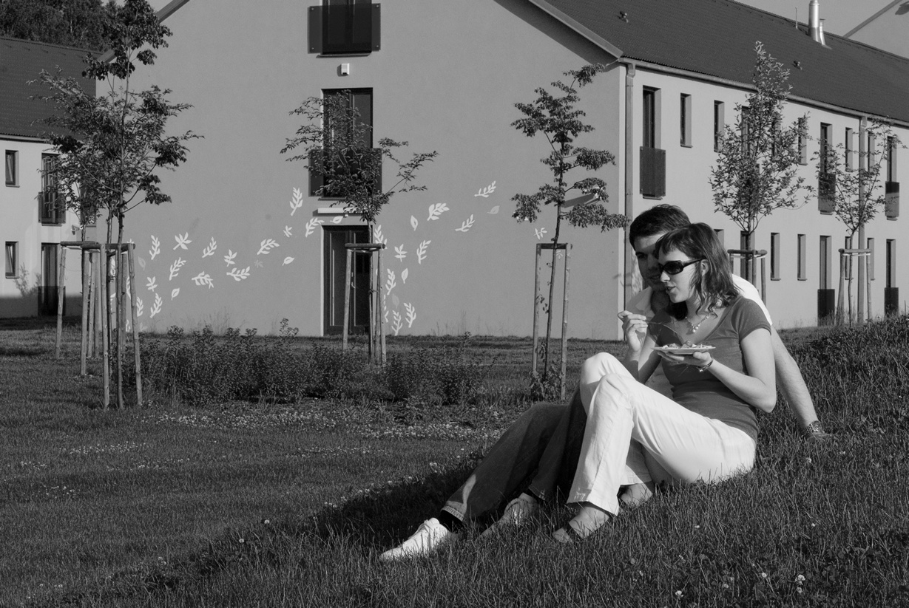
KOLEJE
SAMOSTATNOST A ODPOVĚDNOST
Vychovatel na jedno patro
Organizace dle věku
Systém privilegií
Spoluúčast na dění
Pomoc se studiem

Slide 18
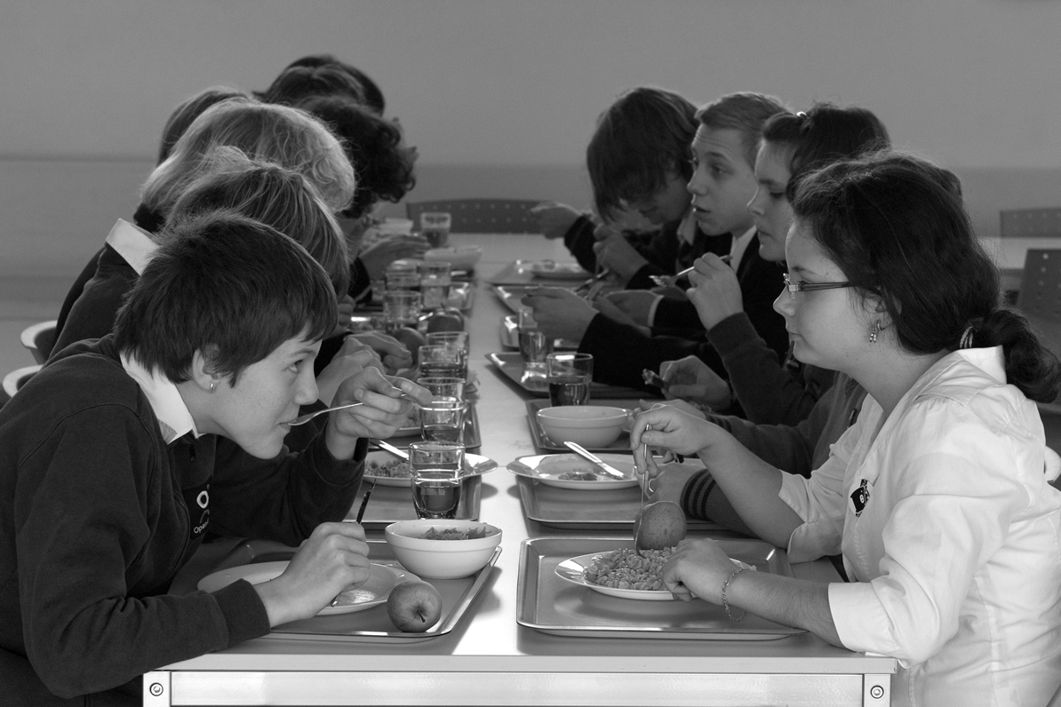
STRAVOVÁNÍ
PESTRÁ A ZDRAVÁ KUCHYNĚ
SNÍDANĚ
SVAČINA
OBĚD – 3 JÍDLA
SVAČINA
VEČEŘE
2. VEČEŘE

Slide 19
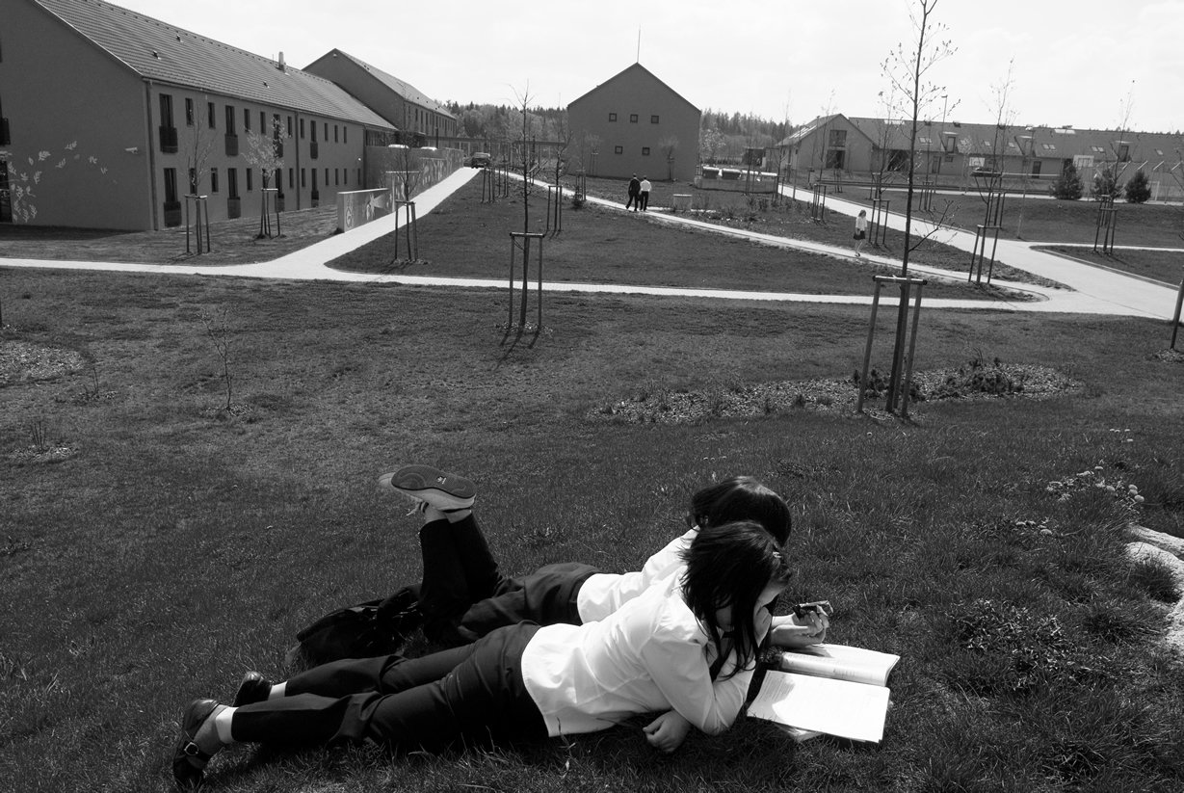
STUDENTSKÉ VÝMĚNY
ZÁŽITEK A ZKUŠENOST
Wymondham College, VB
BASIS School, USA
Lycee Campostel, Francie
IB School Cairo, Egypt
UWC of Adriatic, Itálie
IB Banja Luka, Bosna
UWC Mostar, Bosna

Slide 20
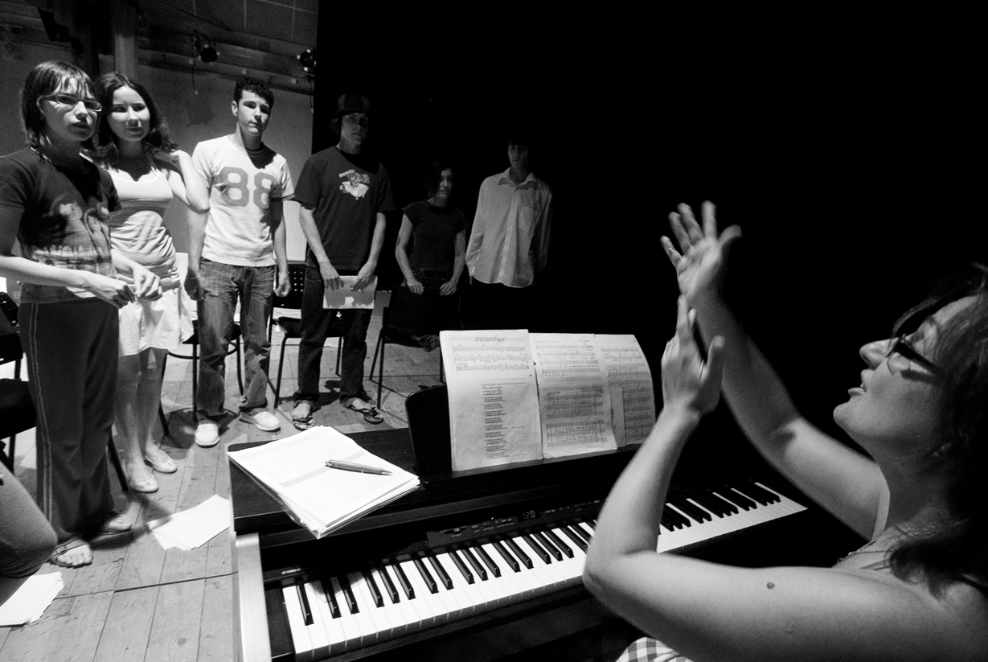
USKUTEČŇOVANÉ AKCE
VÁNOČNÍ VEČEŘE
KULTURA PRO RODIČE
MATURITNÍ PLESY
BLUE VAN FESTIVAL
CHARITATIVNÍ AUKCE
MEZINÁRODNÍ VIKEND

Slide 21
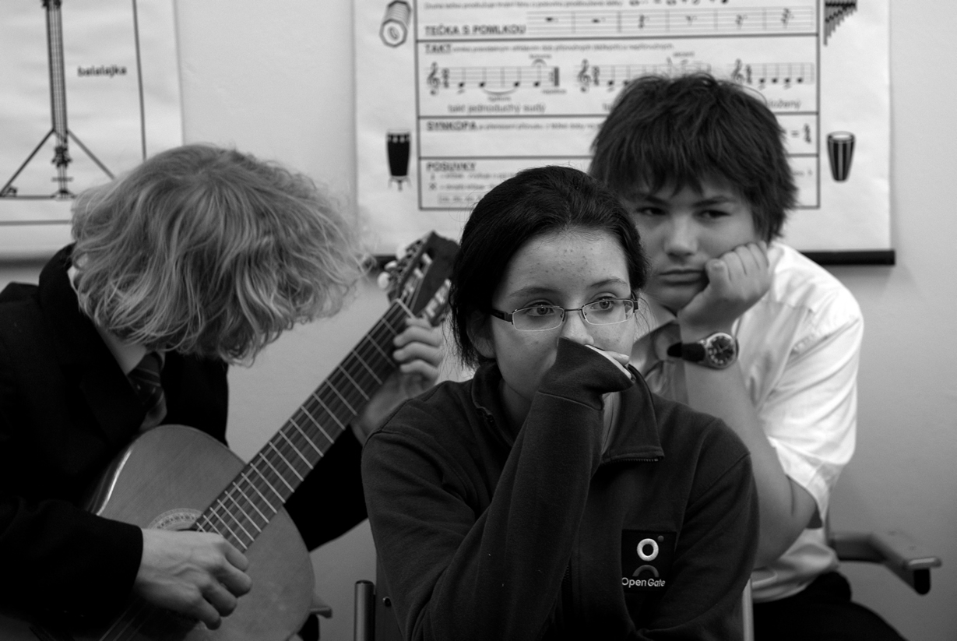
a taková je OPEN GATE…

